Slide 1
MUF-konferansen 2023
Kompetanse og rekruttering MS Color Magic 28. – 30. november 202

Slide 2
Arrangements-komité
Inger Johanne Lurås (leder)
Universitetet i Sørøst-Norge
Torunn Lied Giske Maritim Opplæring Nordvest
Øyvind Ustad Andersen Færder videregående skole
Finn Axel Hartvigsen
Nordland fagskole
Magne-Petter Sollid
UiT Norges arktiske universitet
Mette Kari Marthinsen
Fagskulen Vestland

Slide 3
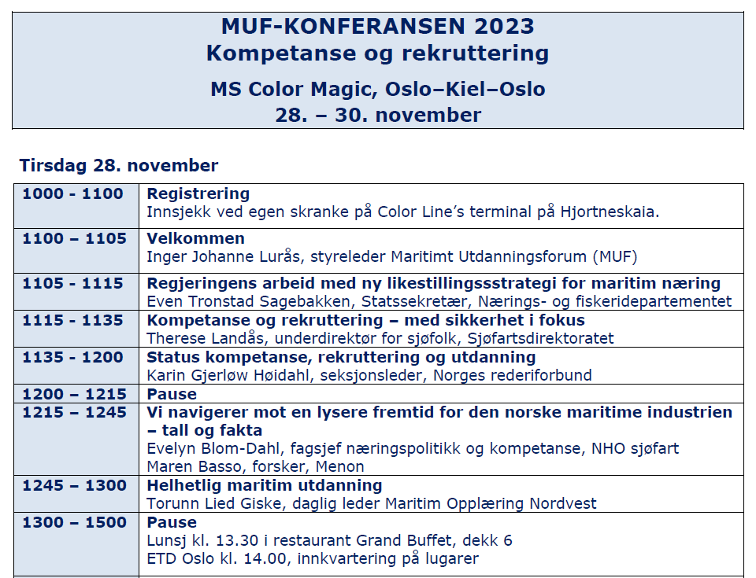

Slide 4
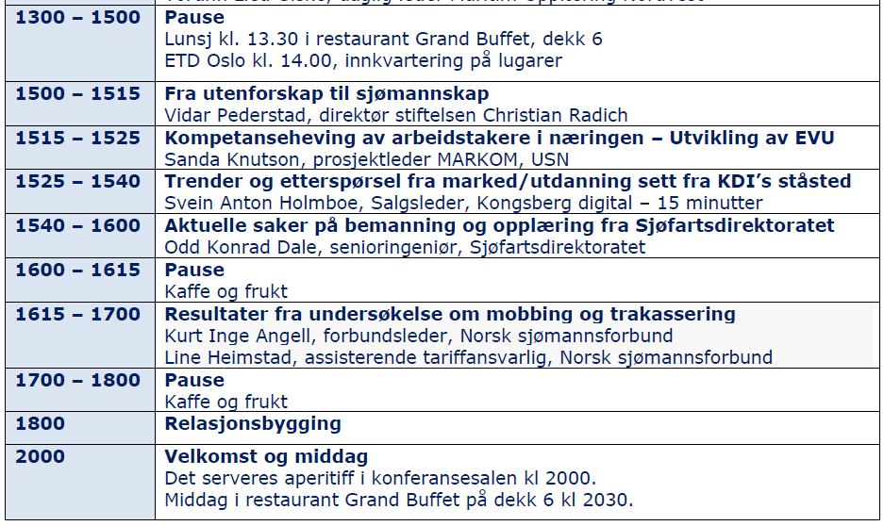

Slide 5
